Slide 1

Git與GitHub應用
講師:張仲鈞

Slide 2

傳統的版本管理
Copy
Copy
Copy
20221123
20221123final
20221123final2
20221123final3

Slide 3


Git解決什麼問題?
避免同時管理過多類似的檔案
1
快速備份還原資料、紀錄版本資訊
2
於不同版本快速切換
3

Slide 4


Git的用途?
Git 是一種版本管理工具
更方便比較不同版本的程式碼差異
可在專案中隨時切換版本，不須同時創立多個檔案
分為本地和遠端，
開發者可在本地開發並推到遠端進行整合

Slide 5
工作目錄
集合區
本地端
遠端
main.py
Git add
main.py
Git commit
Git push

Slide 6

GitHub 是什麼？
線上雲端平台，提供使用者利用 Git 將程式碼託管於 GitHub，也可將程式碼分享給其他開發者。
可以發布建立網站網址。
可以當作履歷。

Slide 7





Git 與 GitHub 的關係
Git ：是版本管理工具，可獨立於本地端使用。
GitHub：線上雲端平台，可以將檔案推送至遠端分享給其他人下載或是共同開發。

Slide 8
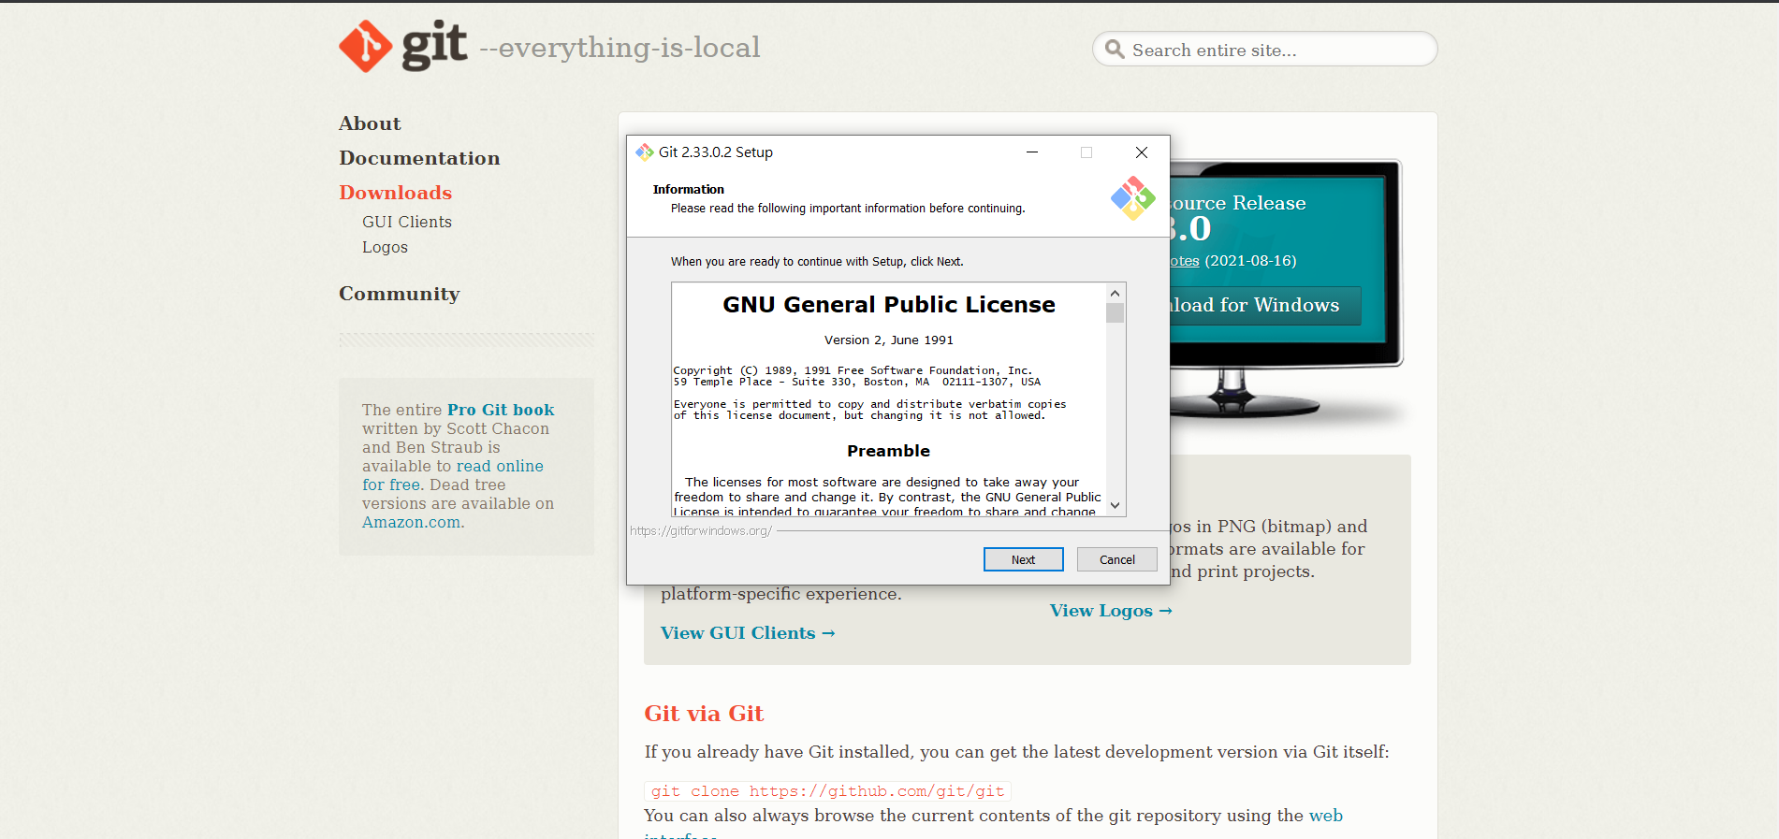
Download
https://git-scm.com/

Slide 9




初始設定
yes!
git config --global user.email you@example.com
git config --global user.name "你的名字"

Slide 10
第一步
yes!
Git clone “網址”(將檔案從遠端下載至本地端)
Git status(查看目前工作狀態)

Slide 11
工作目錄>集合區
yes!
Git add “檔名”(工作目錄>集合區)
Git reset “檔名”(集合區>工作目錄)

Slide 12
集合區>本地端
yes!
Git commit –m “訊息”
(集合區>本地端,產生新的版本號)
commit之前要先將檔案加進集合區

Slide 13
版本切換
yes!
Git log(查看歷史版本)
Git checkout “版本號”(切換版本)
git checkout HEAD~ (回到上一個版本)
git checkout HEAD~N(回到前N個版本)

Slide 14
上傳至GitHub
yes!
Git push origin main(本地端>遠端)
Git pull origin main (更新本地端)

Slide 15
gitignore 文件
yes!
若有檔案是無論如何不需要被 commit 的，
可以新增 .gitignore 並將不想被commit 的檔案寫入
Main.py
Main/
*.txt

Slide 16
分支
方便多人協同合作開發
1
不同分支之間彼此獨立，互不影響
2
不同分支開發不同功能，最後再合併
3

Slide 17
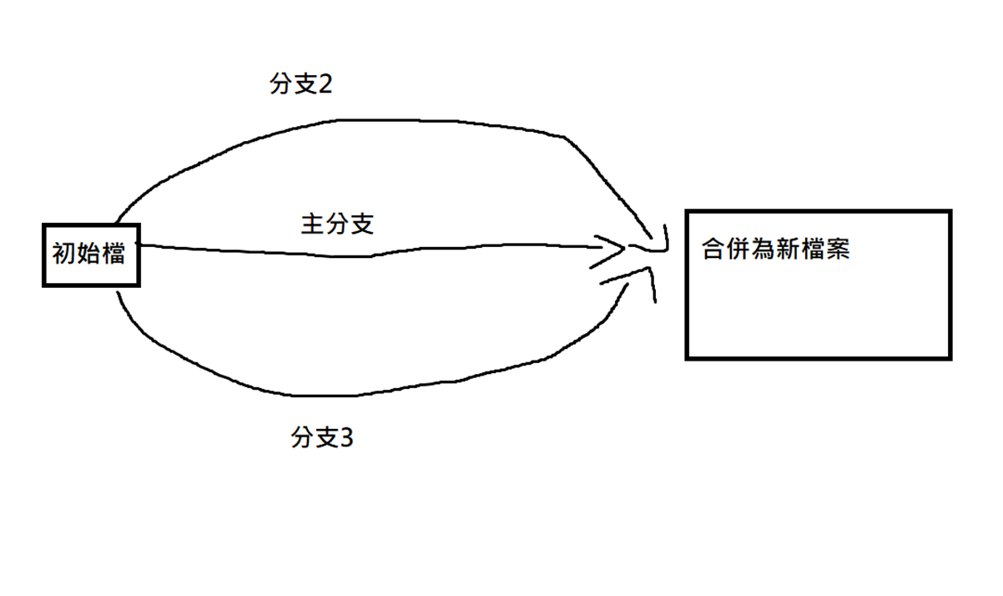

Slide 18
git branch
yes!
git branch (查看現有分支)
git branch “新分支名稱” (建立新分支)

Slide 19
切換分支
yes!
git checkout “分支名稱”

Slide 20
合併分支 Merge
yes!
功能開發完畢後，合併回 main 分支
在 main 分支輸入 git merge “分支名稱”，即可將此分支的修改項目合併回 main

Slide 21
刪除分支
yes!
刪除本地端分支
git branch -d "分支名稱"
刪除github分支
git push origin :”分支名稱“

